Slide 1

SPRINT
APRESENTAÇÃO
DO
PROJETO SELECT
THE G.O.A.T.
SOLUTIONS
1CCOA

Slide 2



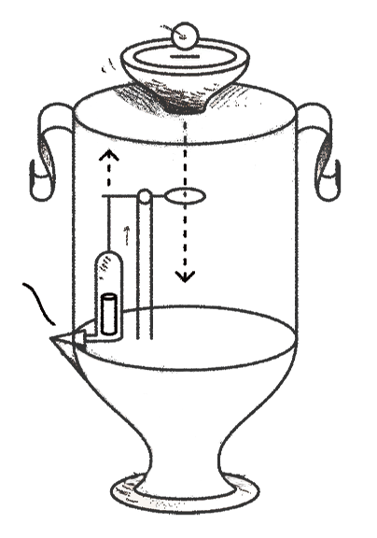
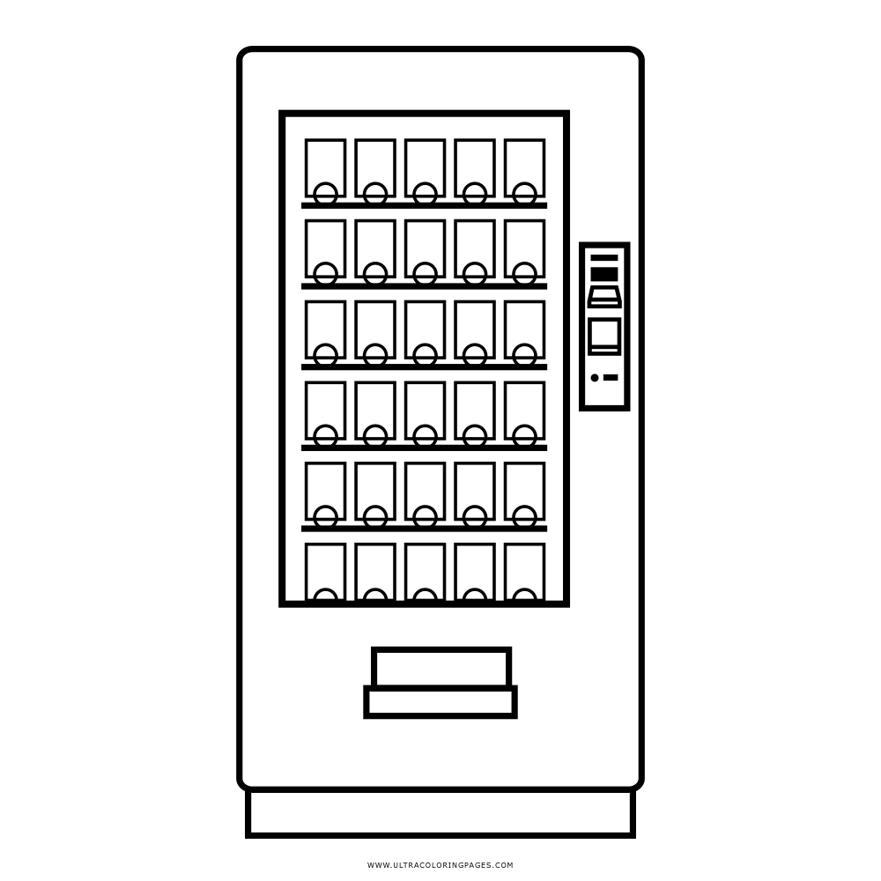
HISTÓRIA
Século I
Século XIX

Slide 3


CONTEXTUALIZAÇÃO
Aumento do Consumo
Praticidade
Lucro

Slide 4



PESQUISA

Slide 5


Forma de pagamento:

Slide 6
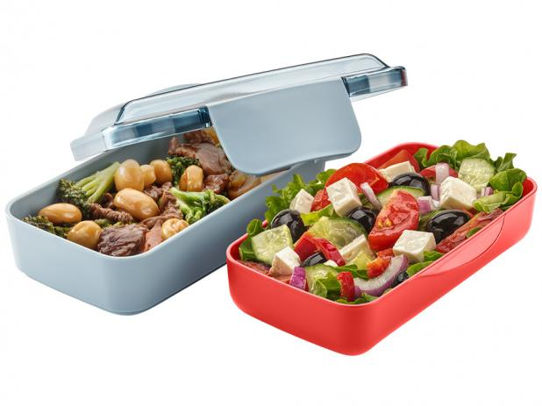
Falta de interesse:
Ou não possuir o produto de interesse
Muitos trazerem algo de casa

Slide 7



FALTA DE PRODUTO
Não comer
Sem preferência

Slide 8




SOLUÇÃO
ANÁLISE
CONTROLE DE ESTOQUE
CONSUMO

Slide 9

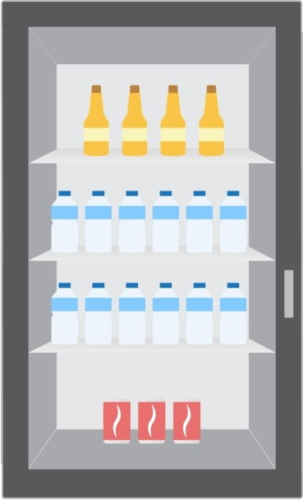





01
03
Instalação dos sensores
Leitura dos dados e disponibilidade
Satisfação do consumidor e empresa
02
04
Leitura dos sensores

Slide 10

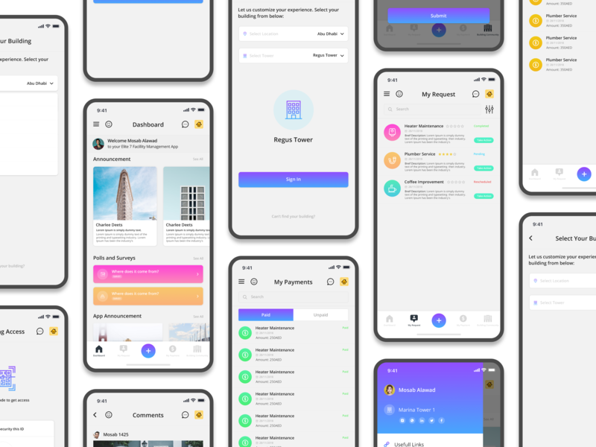




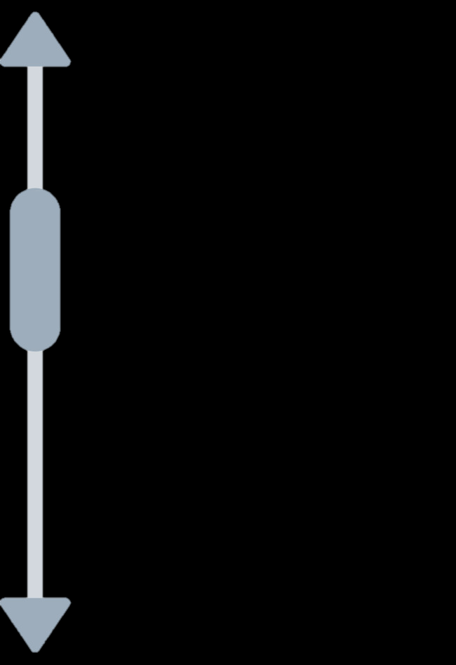







PRODUTO

Slide 11
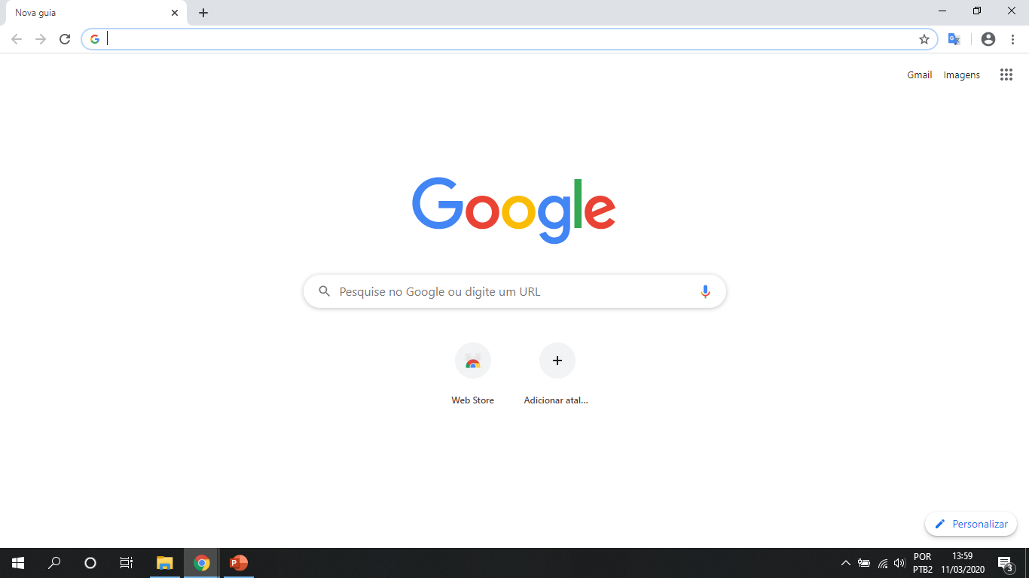



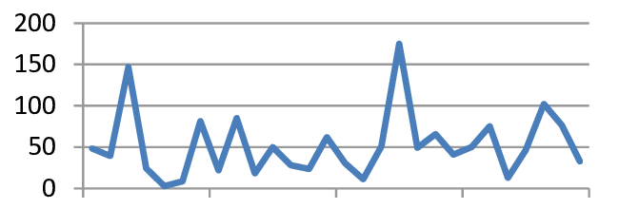
https://soulfit.analise.com.br
ANÁLISE
CATEGORIA: BEBIDAS
GRUPO THE G.O.A.T.S

Slide 12
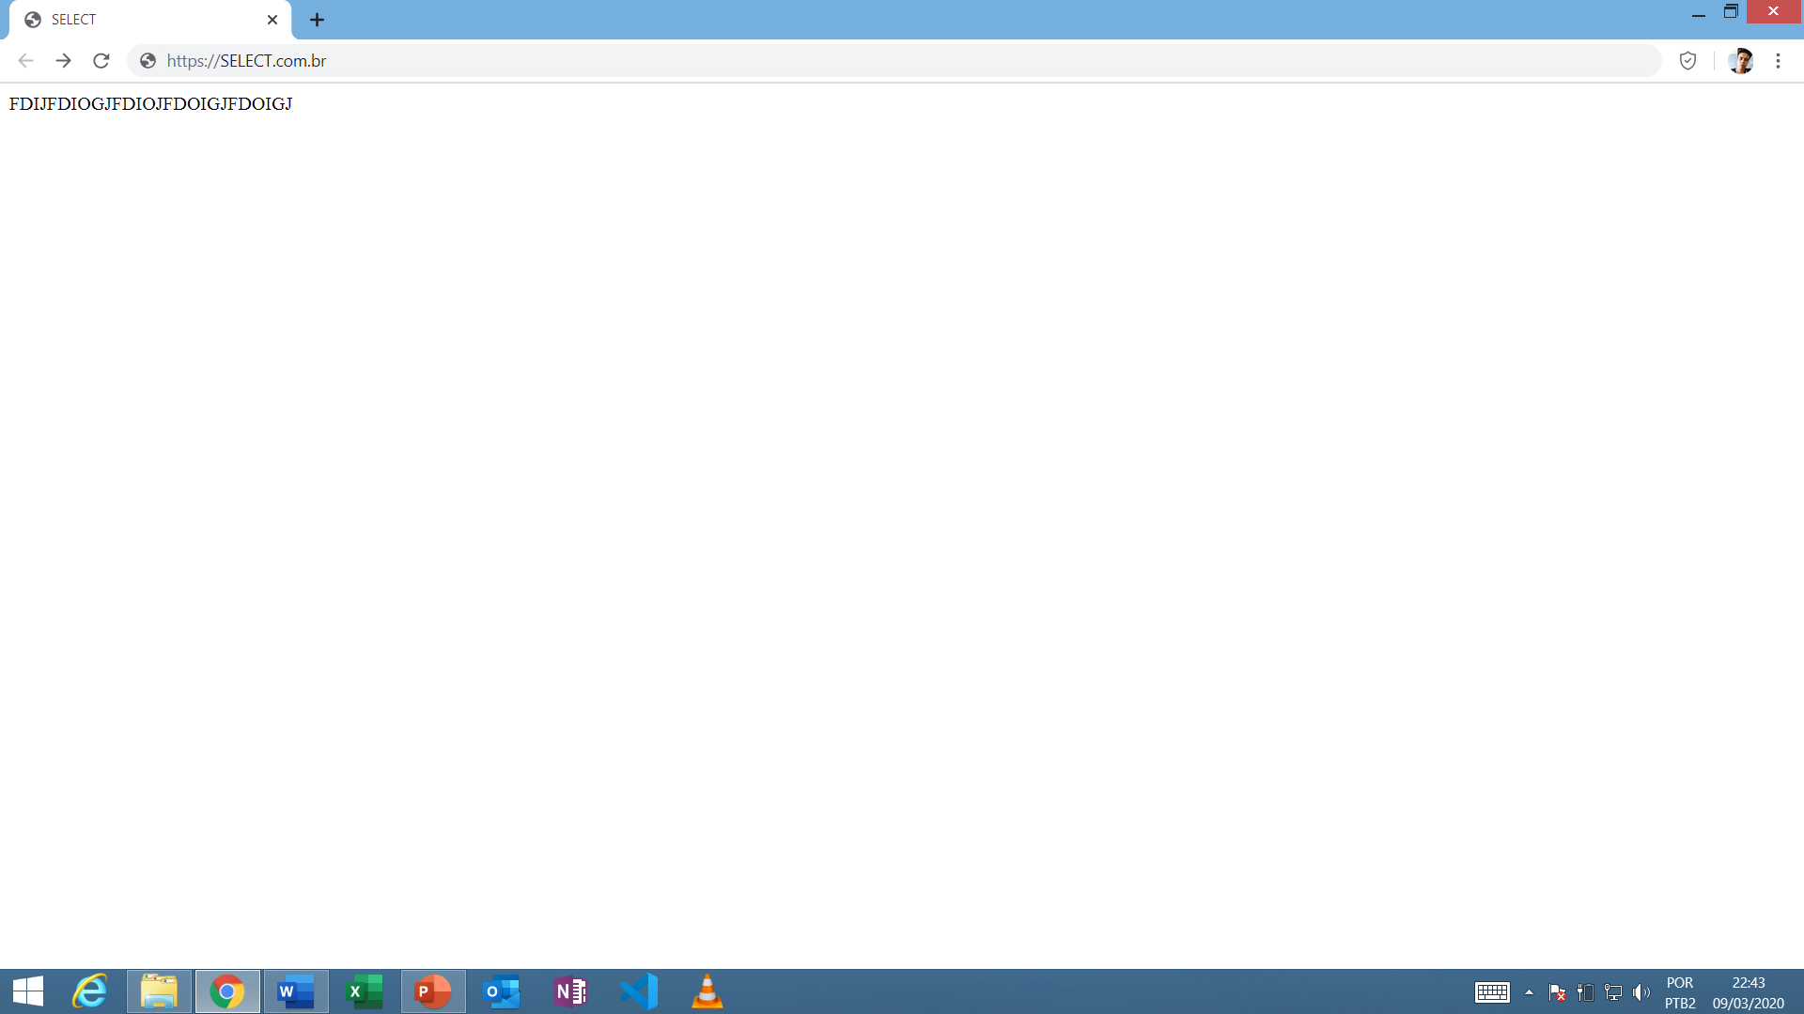
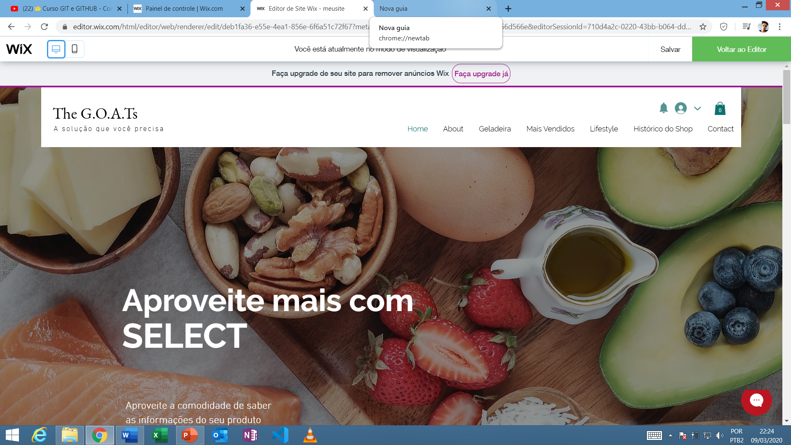
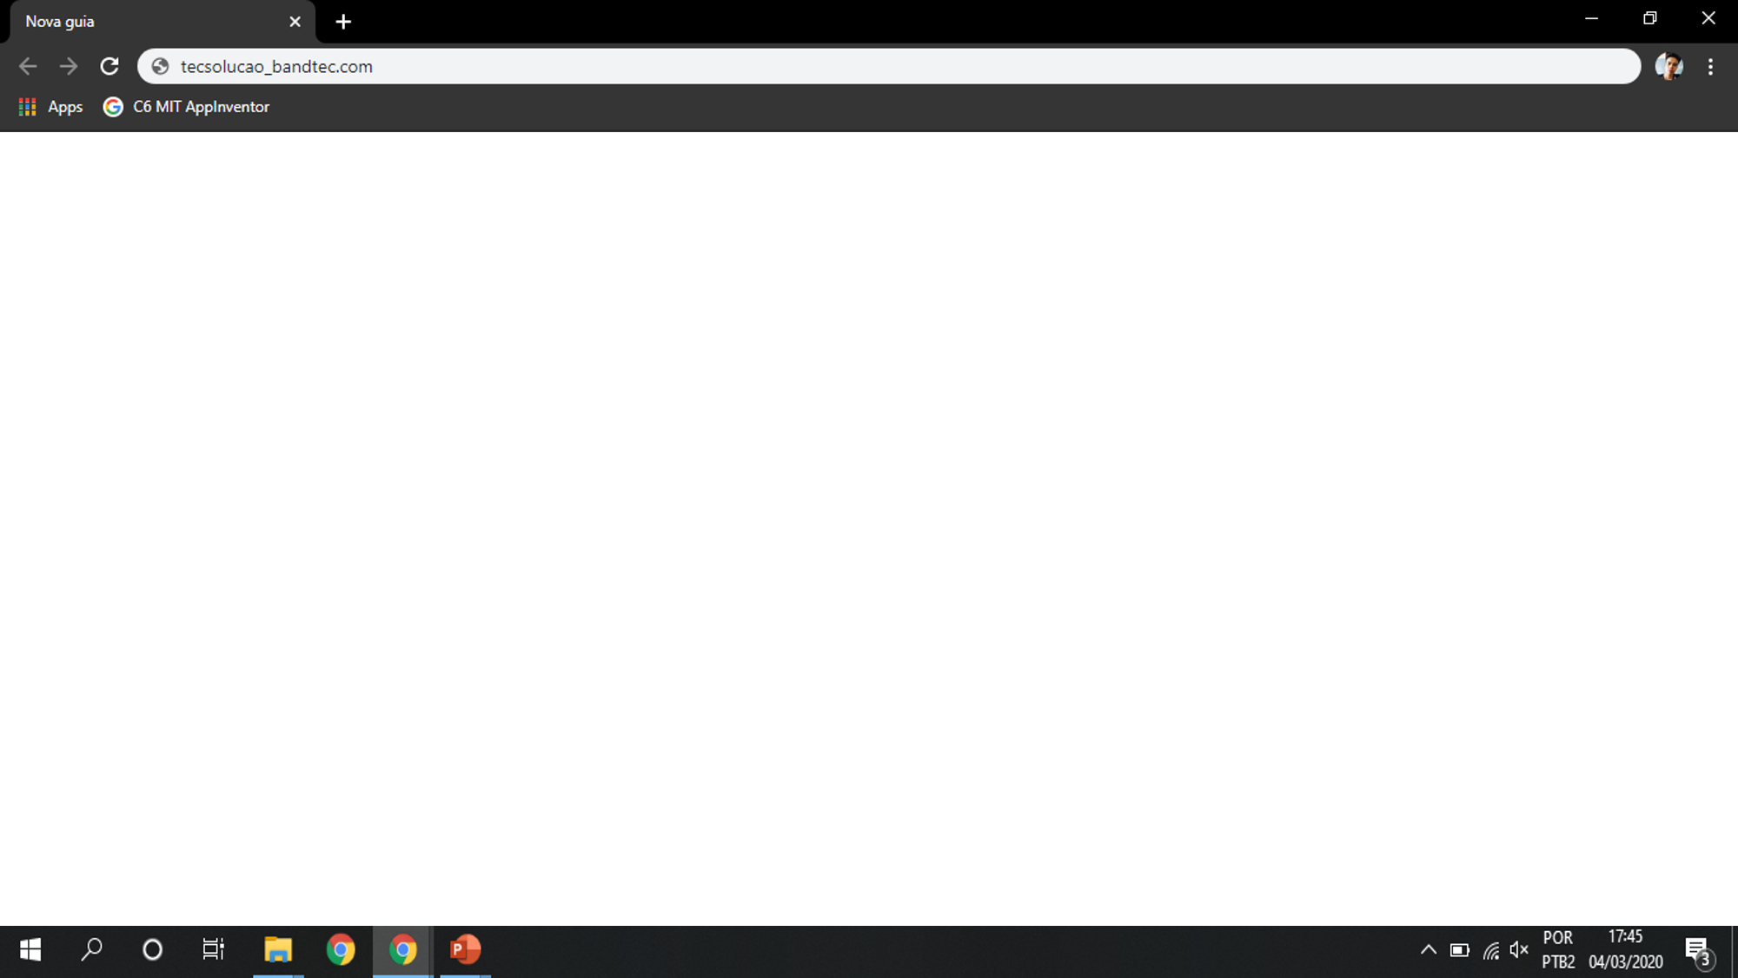

Slide 13
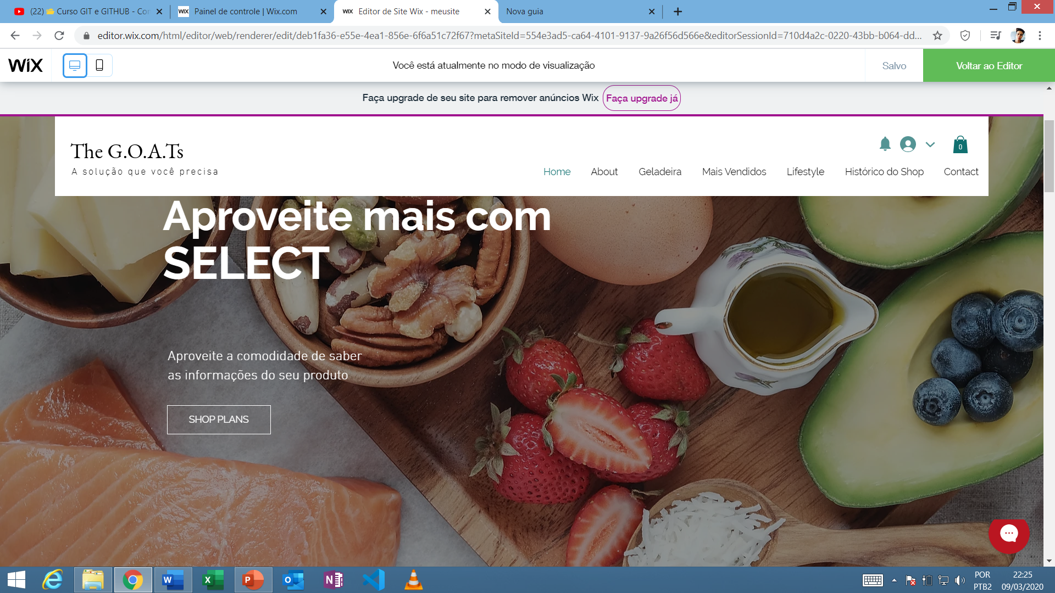

Slide 14
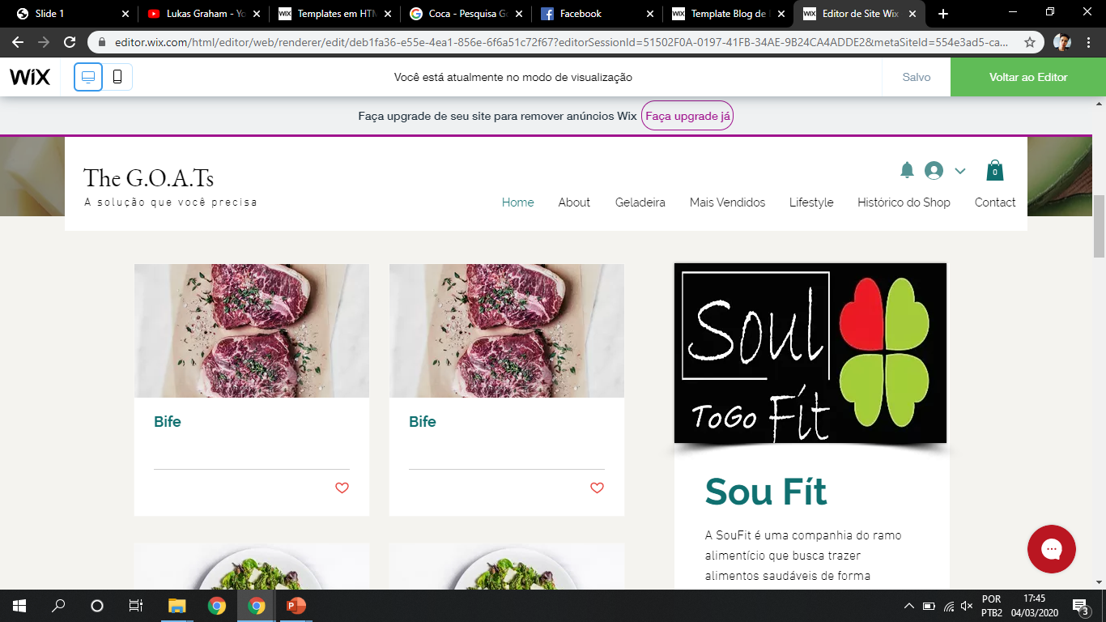



Slide 15
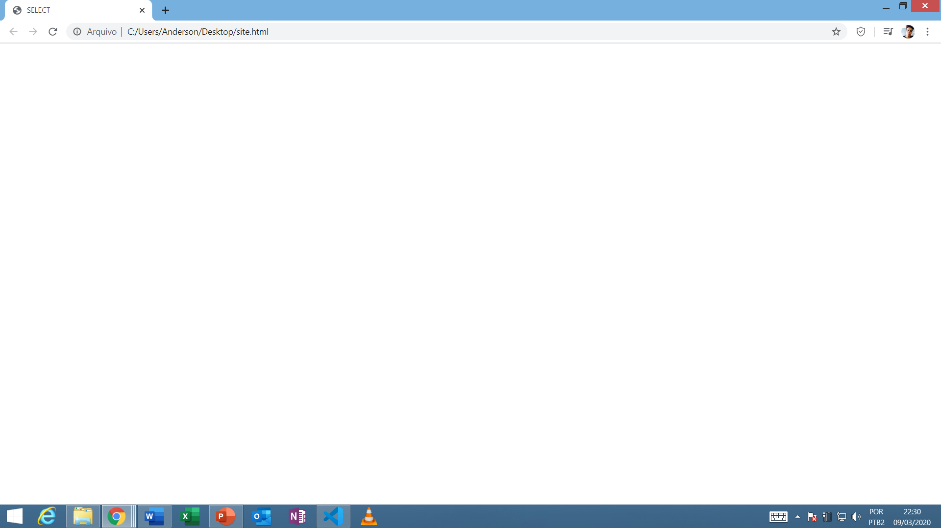
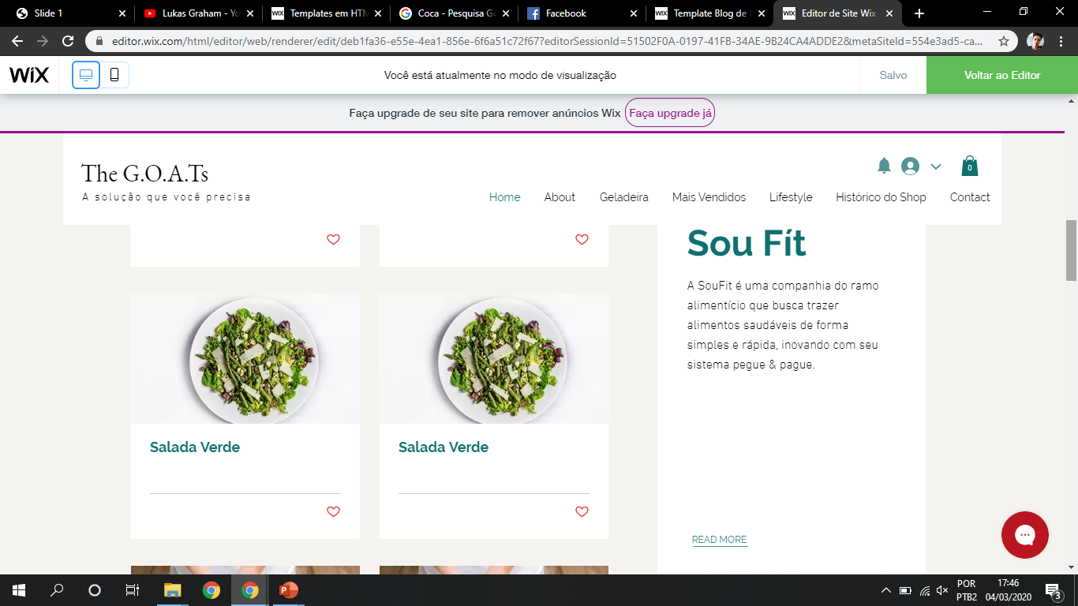
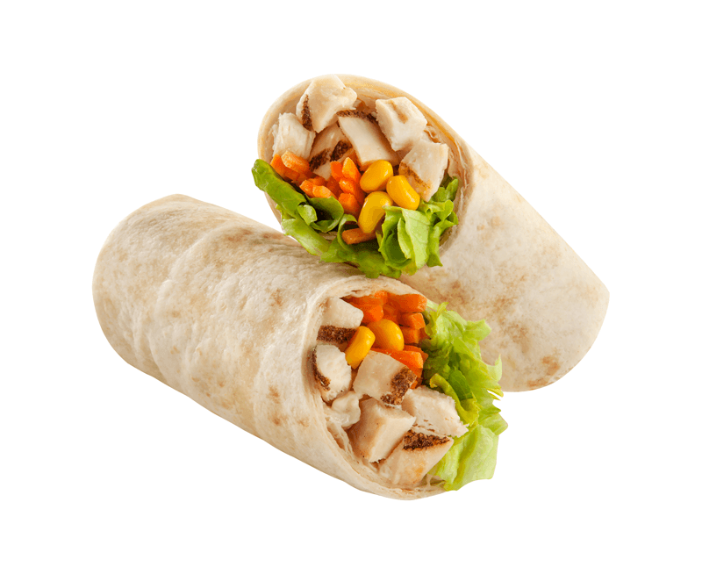
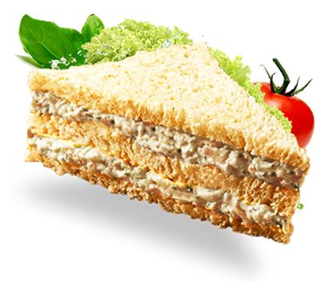

Slide 16
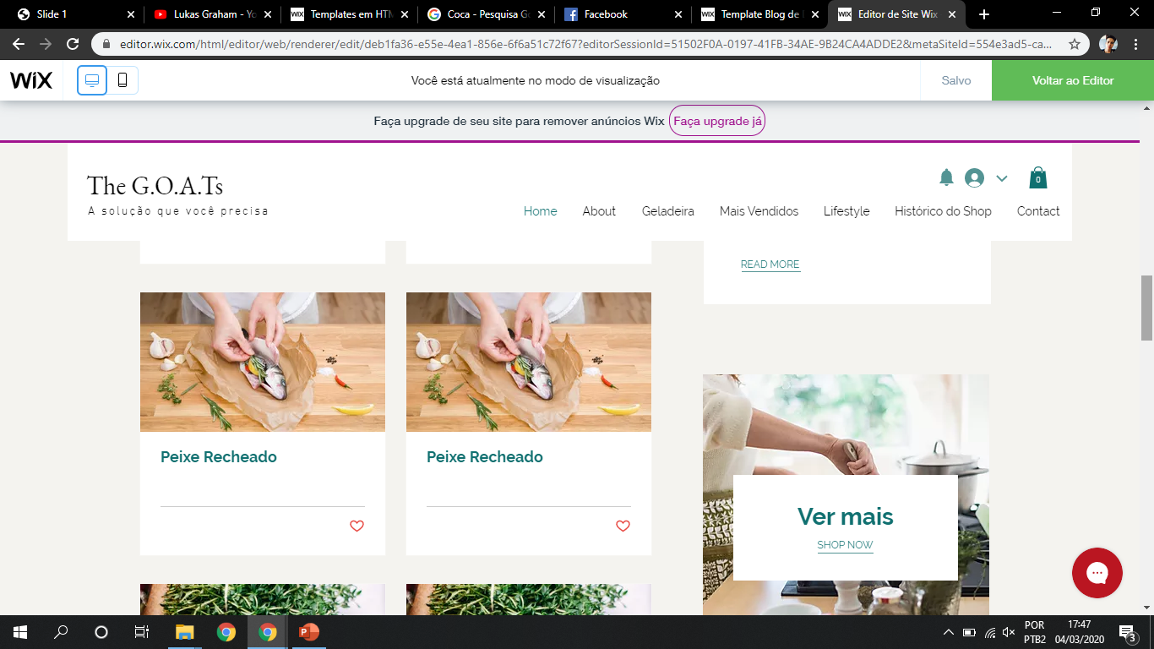



Slide 17
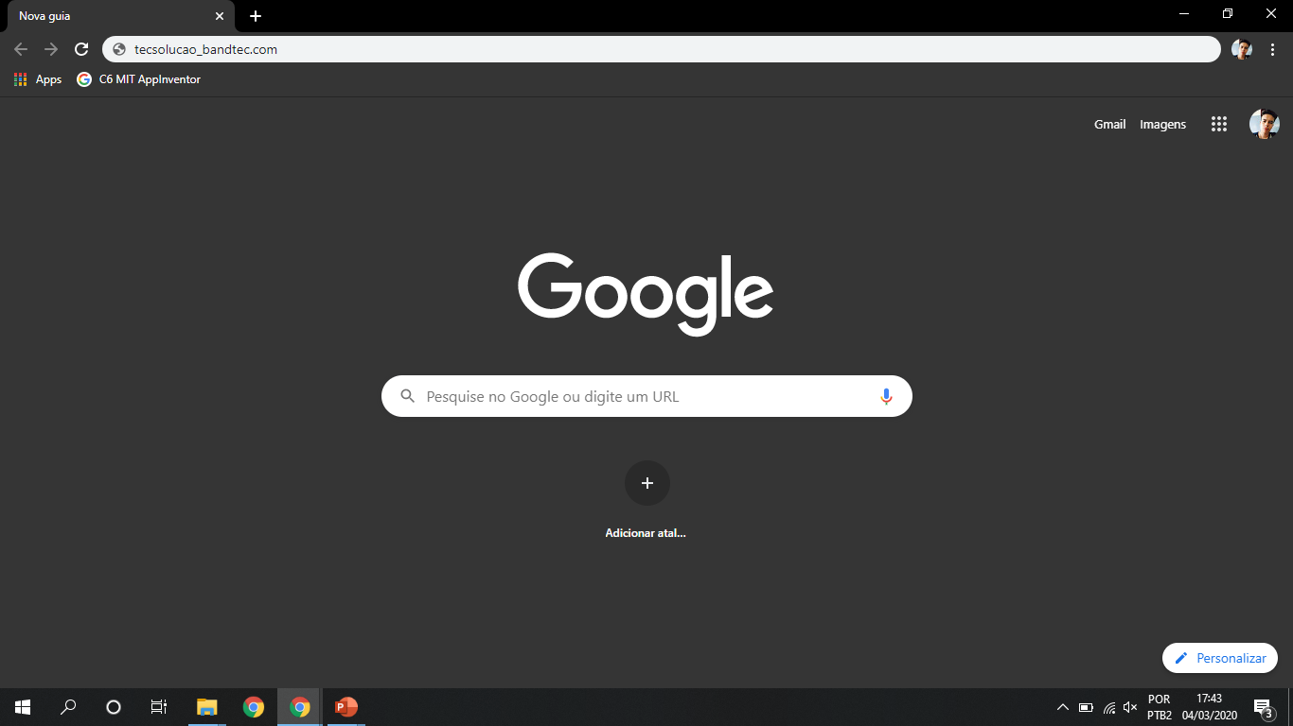

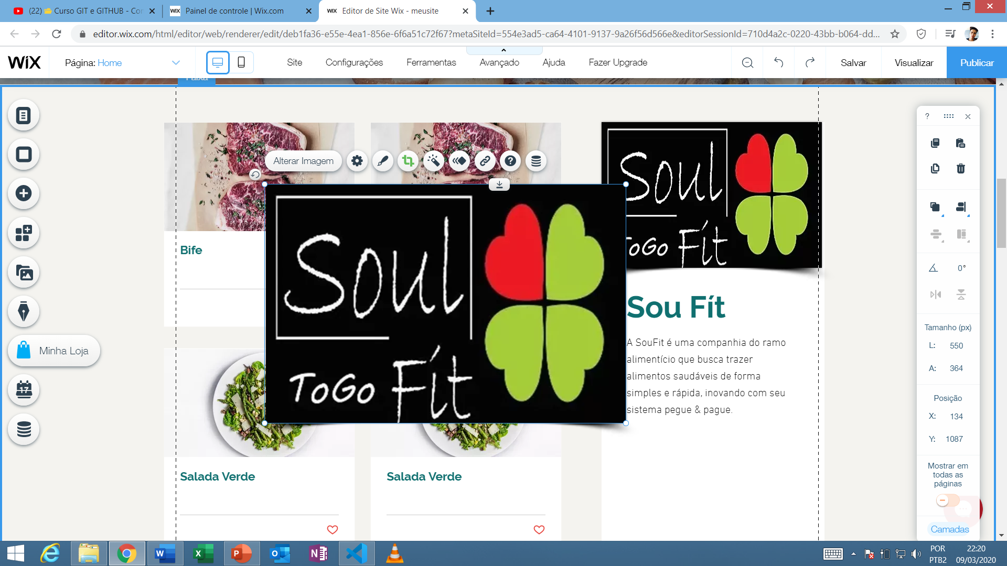
SELECT

Slide 18
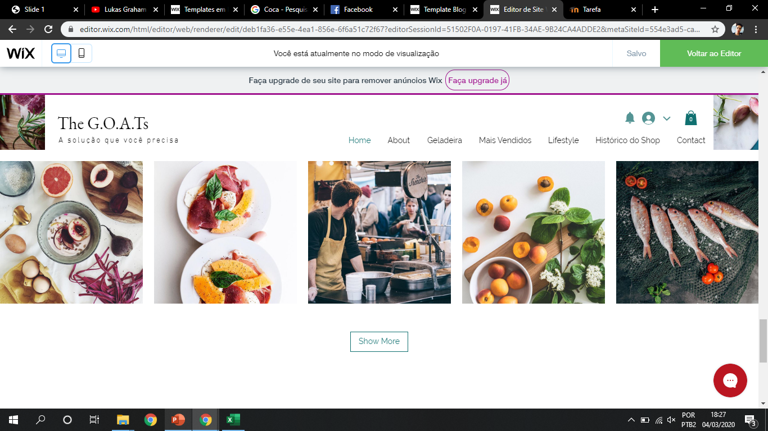



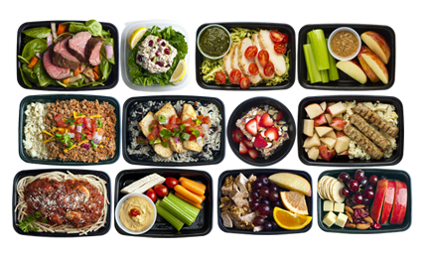


Slide 19
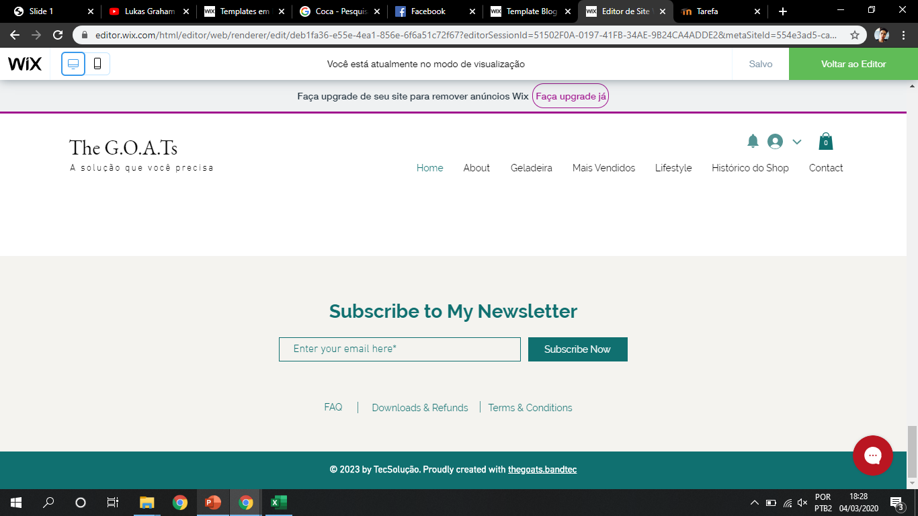

Slide 20
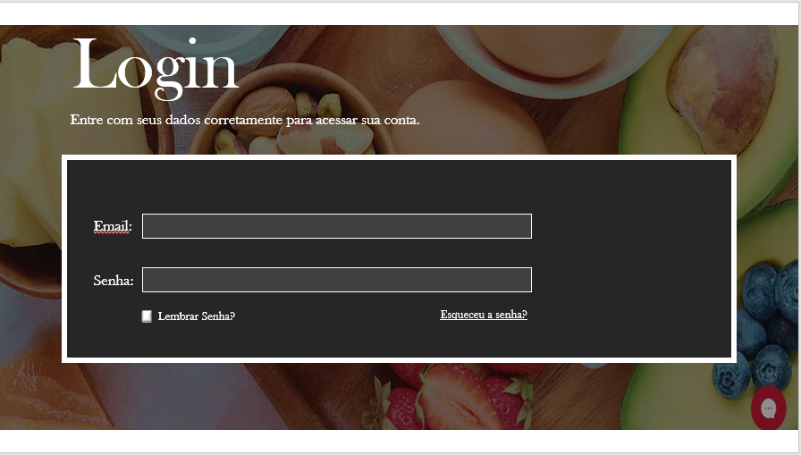

Slide 21
TABELA:
COMPLETA
ID | Requisitos | Classificação | Funcional/Não funcional
RF1 | Permitir que o cliente veja se há lanche na geladeira remotamente | Essencial | Funcional
RF2 | Diversas formas de pagamento (dinheiro, cartão, etc) | Importante | Não Funcional
RF3 | Aplicativo para acesso do cliente (Cadastro) | Essencial | Funcional
RF4 | Pagamentos pela plataforma | Desejável | Não Funcional
RF5 | Envio de informações em tempo real | Essencial | Não Funcional
RF6 | Envio de histórico de compras | Essencial | Funcional
RF7 | Histórico de temperatura da geladeira | Desejável | Funcional
RF8 | Criação de padrões de lanches para criar "combos" | Importante | Funcional
RF9 | Comunicação usuário fornecedor (SAC) | Desejável | Não Funcional
RF10 | Método de avaliação de produtos | Importante | Funcional
RF11 | Site para gerenciamento (Institucional) | Essencial | Não Funcional
RF12 | Possibilidade de saber quantos produtos há | Importante | Funcional
RF13 | Graficos e tabelas a partir dos históricos | Essencial | Funcional
RF14 | Notificações sobre saúde alimentícia | Desejável | Funcional
RF15 | Permitir que a empresa possa incluir, alterar ou consultar algum produto | Importante | Funcional
RF16 | Permitir suspender alguma atividade da plataforma (Empresa) | Essencial | Funcional
RF17 | Bonificação para o usuário pelo uso da plataforma | Desejável | Funcional
RF18 | Aviso de "vencimento" de produto para a empresa | Importante | Funcional
RF19 | Criar padrões para filiais | Desejável | Funcional
RF20 | Historicos basedos na temperatura do dia | Desejável | Funcional

Slide 22

TABELA:
REQUISITOS
CLASSIFICAÇÃO
NÃO
FUNCIONAL
FUNCIONAL
P
R
I
N
C
I
P
A
I
S
Visualizar remotamente a disponibilidade do produto
Essencial
Informações online
Essencial
Site de gerenciamento(institucional)
Essencial
Histórico baseado na temperatura do dia
Desejável
Aviso sobre data de validade do produto
Importante
Permitir a edição sobre a lista de produtos por parte da empresa
Importante
Gráficos e tabelas a partir de histórico
Essencial
Formas de pagamento( Cartão ou dinheiro).
Importante

Slide 23



MODELO DE DADOS
Relação Sensor
Produto
Geladeira
idSensor
idGeladeira
idProduto
idGeladeira
Nome da Empresa
Endereço
idProduto
Nome do produto

Slide 24
FIM

Slide 25

Fluxograma
START
Ligar o Microcontrolador Ter um banco de dados
Comparar os dados adquiridos com os dados já possuídos
Ler sensores
Atraso de 5 minutos para a próxima análise
Gravar os dados lidos de cada sensor, juntamente com o dia e a hora e um id diferente para cada gravação
Diferente
Igual

Slide 26

MODELO DE DADOS
Movimento
Geladeira
idMovimento
idSensor
Dia
Hora
Situação
Relação Sensor
idGeladeira
Nome da Empresa
Endereço
idSensor
Sensor base
idGeladeira
idProduto
Situação (Online)
Produto
idSituação
Sensor base
Estoque
idProduto
Nome do produto

